Slide 1


Coopération entre le
Centre Henri Becquerel, Rouen et le
Centre Anti-Cancer, Batna
Hervé Tilly

Slide 2
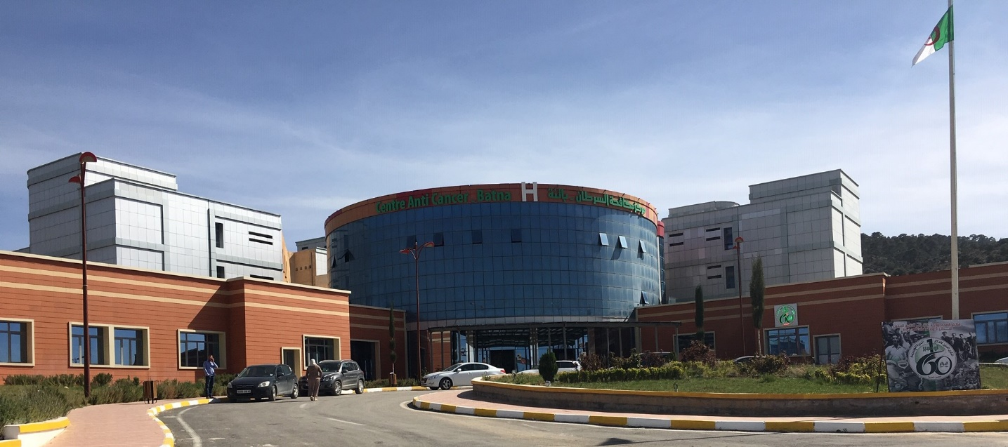
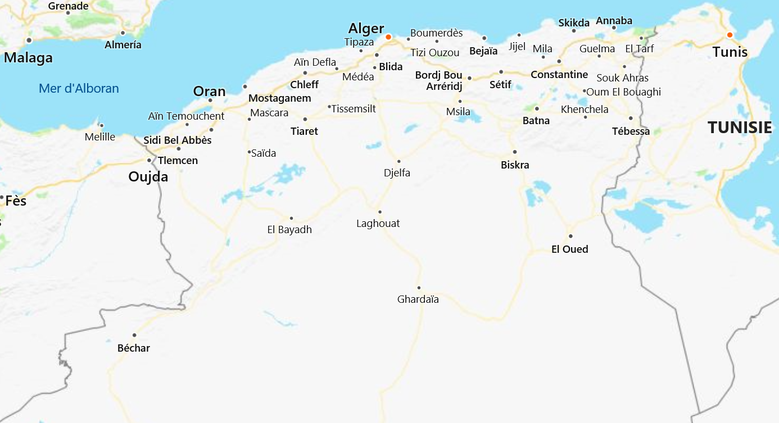
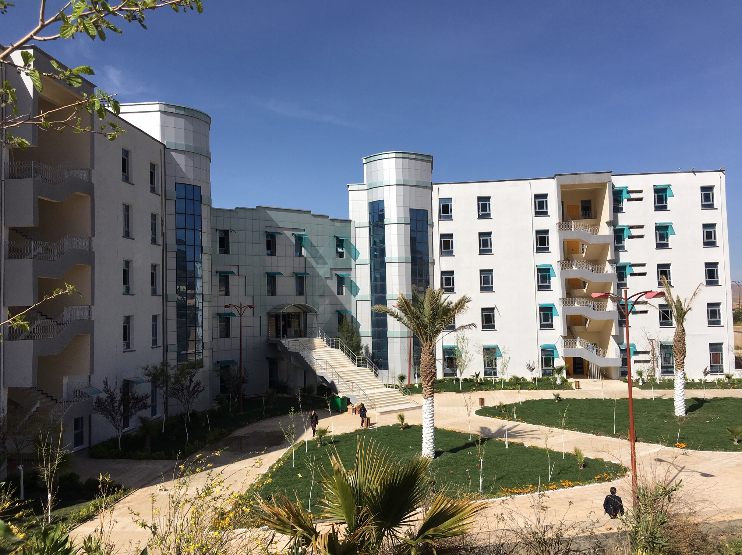
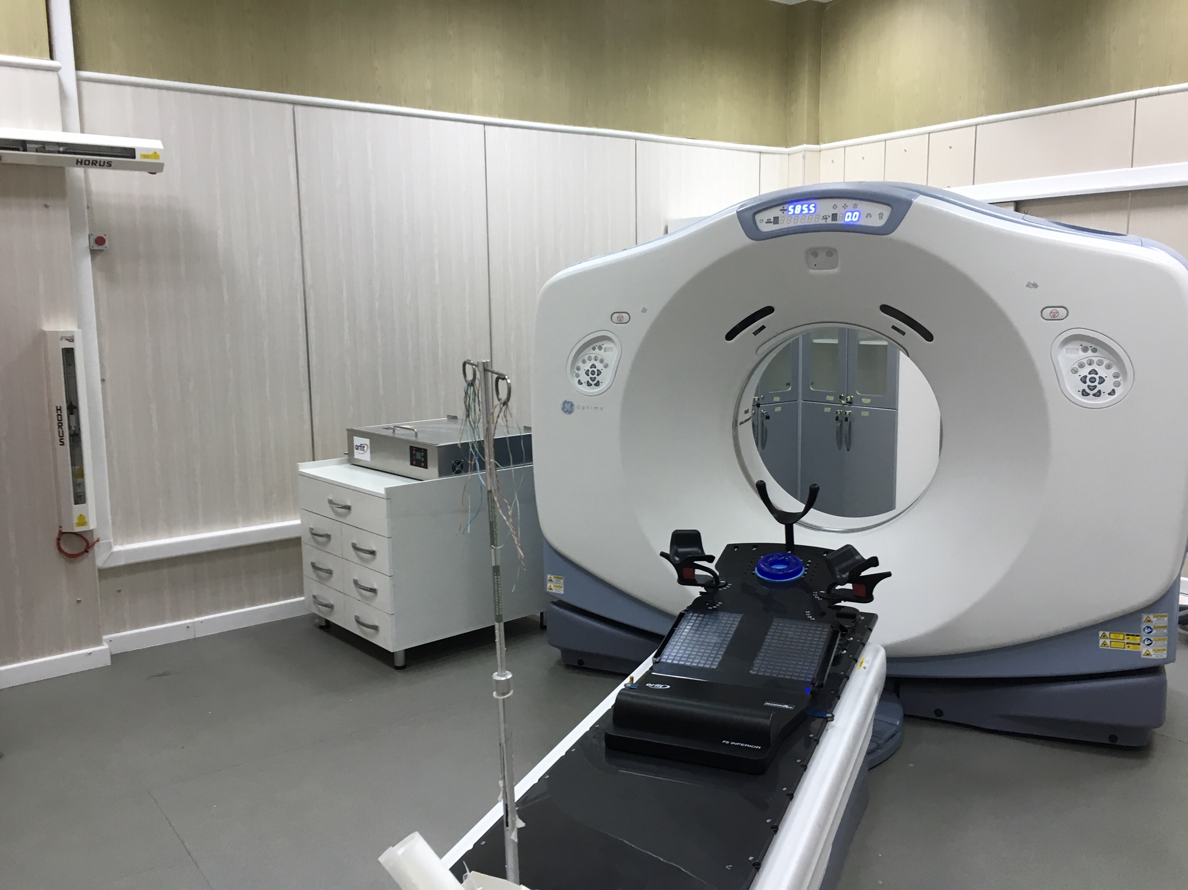
Situation – Le CAC de Batna

Slide 3
Initiation
2013 - Association de coopération médicale Batna-Rouen (ACESCM), orientation cancer
2015 - Convention CHU de Rouen et Université de Rouen et CAC Batna
2016 - Convention Centre Henri Becquerel, Université de Rouen et CAC Batna
  Hématologie maligne
  Radiothérapie et imagerie
  Gestion hospitalière

Slide 4
Besoins exprimés
En hématologie:
Aide à la mise en place des greffes de cellules souches
  Formation du personnel
  Télémédecine: réunion de concertation pluridisciplinaire d’hématologie
  Aide à la mise en place de techniques de biologie moléculaire
En radiothérapie:
Aide au développement des techniques complexes
En gestion hospitalière …

Slide 5
Réalisé, en hématologie
Greffes
Mission à Batna en 2017:
Médecin hématologue et qualiticien
Cadre infirmier en hématologie
Médecin de l’EFS: prélèvement et conservation des cellules
Constat:
Personnel nombreux mais besoin de formation +++
Risque infectieux majeur: locaux, hygiène, maintenance,
Matériel acquis mais non opérationnel
Circuit du médicament …
Propositions en fonction
Suivi avec le chef de service
Depuis 2018: 30 autogreffes réalisées
Aide à la mise en place des greffes de cellules souches
  Formation du personnel
  Télémédecine: réunion de concertation pluridisciplinaire d’hématologie
  Aide à la mise en place de techniques de biologie moléculaire

Slide 6
Réalisé, formation
Accueil à Rouen de personnel de Batna
Hématologie:
- Cadre infirmier en soins intensif: 1 mois
- Médecin hématologue: 3 mois
- Médecin biologique: 1 mois, une technique de biologie moléculaire acquise
Imagerie
- Médecin radiologue (sénologie, radio interventionnelle): 6 mois
Radiothérapie
- Médecin radiothérapeute: 1 mois
- Physiciens (2): 1 mois

Slide 7
Projets
Formation de deux infirmiers en hématologie
Module d’hématologie (Une semaine)
Trois semaines de stages en septembre
Médecin hématologue: stage de six mois
Visite du chef de service de Batna: organisation de la RCP,
Stage d’un réanimateur, un mois. En coordination avec le CHU de Rouen
Stage d’un médecin de cytaphérèse. En coordination avec l’EFS Normandie.
Stage d’un physicien: un mois
Mission à Batna: chef du département de radiothérapie, cadre des physiciens

Slide 8
Difficultés
Planification des actions dans le temps
Rendement des actions de formation
Utilisation des fonds de la DGOS
Accueil des personnels sur fonds propres du centre

